Slide 1
Буква С

Slide 2
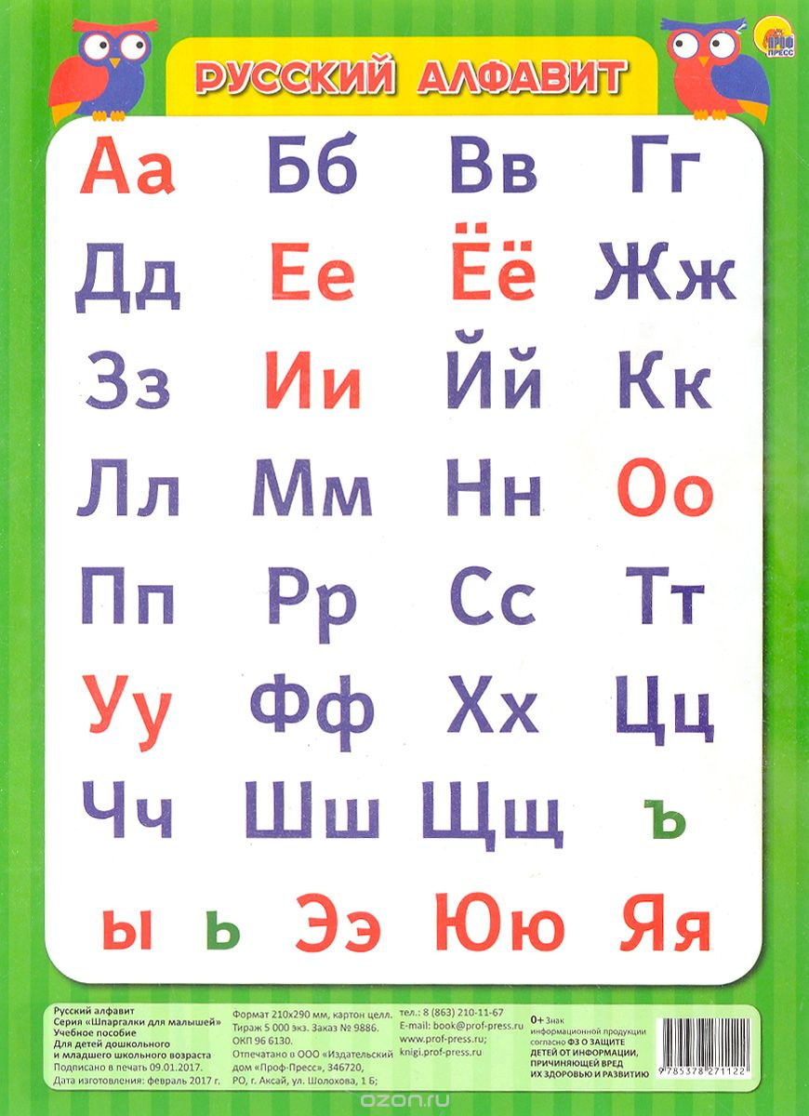

Slide 3
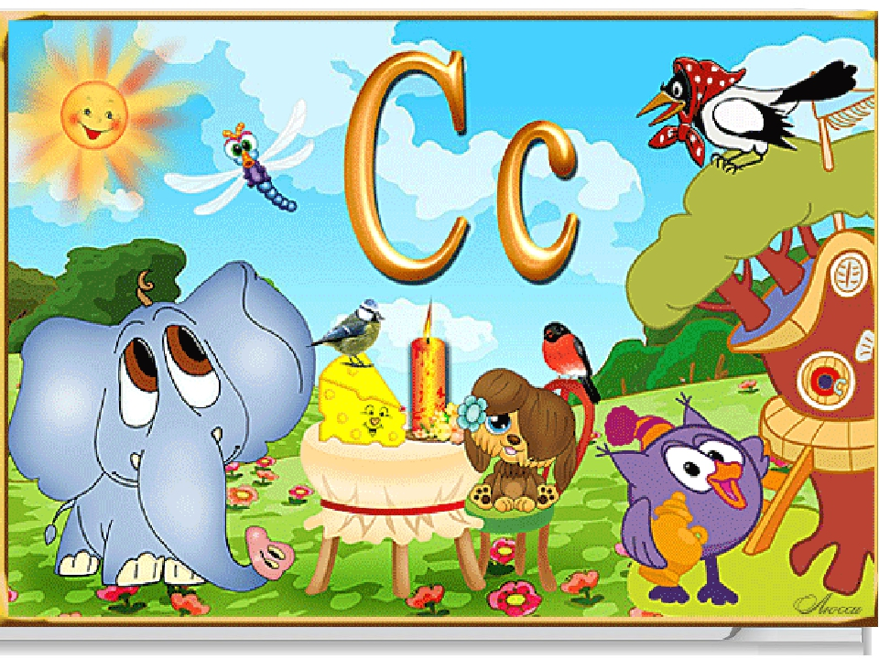

Slide 4
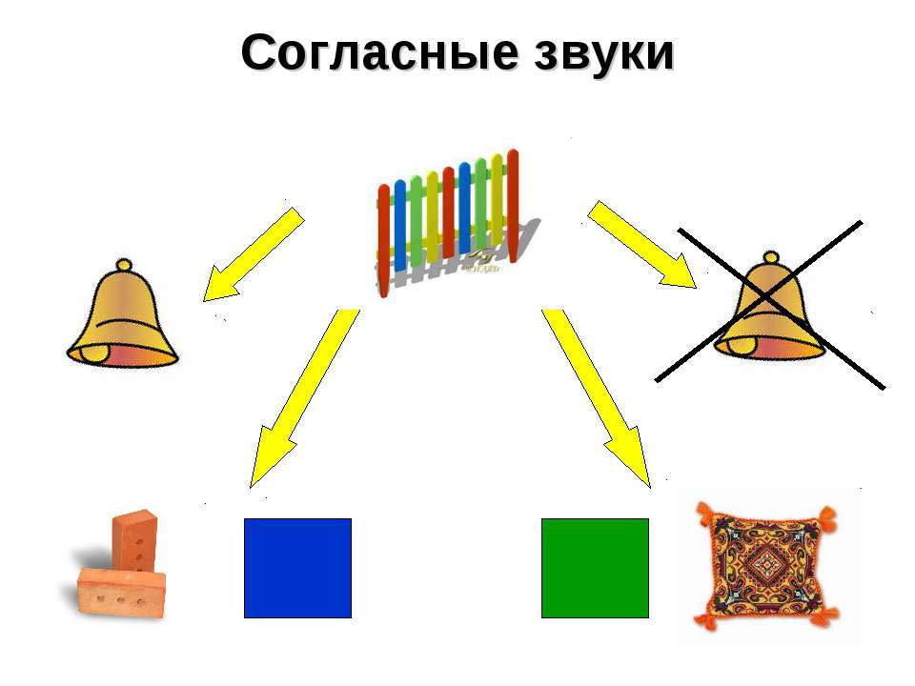
С
С

Slide 5
Физкультминутка
Мы походим на носочках,
А потом на пятках.
Мы походим, как ребята,
И как мишка косолапый.

